Slide 1
Informatique et Libertés - RGDP
Cycl@doc – Formation du 06/04/2022
Séance de formation du 06/03/2022 François DESCUBES DSIUN / RSSI-DPO francois.descubes@univ-paris.fr

Slide 2
Introduction
Quelles sont les règles de recueil du consentement lors d'une enquête sur le terrain ?
Quelles données puis je partager avec les autres chercheurs de mon projet ?
Je dois recueillir des données de santé. Quelles précautions prendre ?
Est ce qu'on a toujours une déclaration à faire à la CNIL ... ?
Il est normal de se poser ces questions !
Sur quoi se baser pour y répondre ?
Tour de table - Attentes

Slide 3
Plan de la formation
Le cadre du RGPD
Les grands principes
Les finalités
Le consentement
Les droits
La durée de conservation
Le responsable de traitement
Le registre de traitements
Zoom sur leur mise en oeuvre
Les spécificités de la recherche
La sécurisation des données

Slide 4
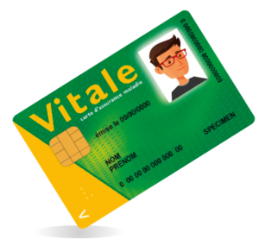
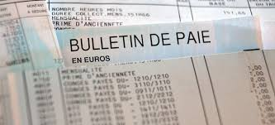
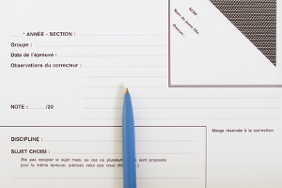
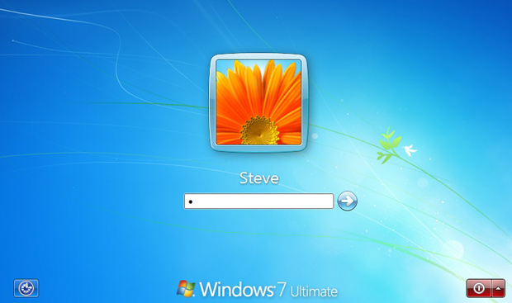
Historique : nos données personnelles sont partout
1978
2018
RGPD

Slide 5
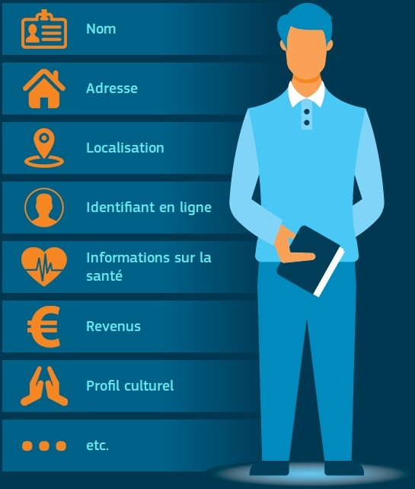
LE PERIMETRE CONCERNE
Donnée à caractère personnel :
« … toute information [ou ensemble d’informations] relative à une personne physique identifiée ou qui peut être identifiée, directement ou indirectement … »
Y compris ré-identification ultérieure
Traitement :
« … toute opération ou tout ensemble d’opérations portant sur de telles données, quel que soit le procédé utilisé… »
Etablissements en Europe
ou
Offre de biens et services aux citoyens européens

Slide 6
Les acteurs
Au niveau européen :
RGPD = Règlement Général sur la Protection des Données
Règlement, pas directive, applicable sans transposition
Obligatoire depuis le 25 mai 2018
Au niveau français :
Loi Informatique et Libertés de 1978, version du 06/08/2018
Décrets d’applications
CNIL : Commission Nationale Informatique et Libertés
Au niveau européen : le G29, devenu le CEPD

Slide 7
Les grands principes
Respect des droits des personnes
Finalité
Sécurité
Déterminées
Légitimes
Durée de conservation limitée
Pertinence
Minimisation
Principes intuitifs Et si c’était mes données …

Slide 8
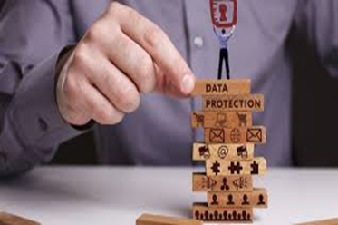
Les finalités et la base juridique
Finalités
La raison d’être du traitement
Ses limites
Base juridique du traitement
Consentement
Exécution d’un contrat (ou sa préparation)
Obligation légale
Mission d’intérêt public
Sauvegarde des intérêts vitaux
Intérêt légitime

Slide 9
Zoom sur le consentement
Consentement :
spécifique : un consentement par finalité
libre : pas de contrepartie, ne renonce pas à un droit ou une prestation
éclairé : soigner le discours explicatif (mineurs, non francophones)
explicite : action explicite – problème de la preuve
Etre capable de justifier toute règle non appliquée
Pas de forme imposée pour le consentement
Il peut être oral
C’est au responsable de traitement d’apporter la preuve du consentement
Conserver localement les justificatifs éventuels
On peut recueillir sur un seul formulaire plusieurs consentements spécifiques
Retirer le consentement doit être aussi facile que de le donner
Pas de consentement des mineurs pour la recherche scientifique
Exemple (qui peut être simplifié) :

Slide 10
Zoom sur les mentions d’information
Information des personnes concernées
Article 13 du RGPD : Finalité, destinataires, coordonnées,
durée de conservation, droits, prise de décision automatisée, export hors UE
Mention courte en bas du formulaire papier ou en ligne
Exemple de e-candidat
+ Information complète sur une page dédiée
Exemple des créations de comptes prestataires
Ou page dédiée sur le site du projet de recherche
https://cours.univ-paris1.fr/mod/page/view.php?id=334645
Ou document explicatif remis à la personne interviewée
Exemple :
Approche pédagogique, lisible et compréhensible
https://donnees-personnelles.pantheonsorbonne.fr/
« Etre transparent sur ce que l’on fait des données collectées »

Slide 11
Les droits des personnes
Droit à l’information
Droit d’accès
Droit de communication des données détenues
À tester sur Google ou Linkedin
Droit de rectification
Droit à la portabilité
Droit à l’effacement
Droit d’opposition
Droit à la limitation
Retrait du consentement
Obligation légale, exécution d’un contrat
Possibilité de refus dans le cadre de la recherche
Mise en balance : intérêt légitime de l’institution ⬄ risques pour la vie privée de l’individu
Un mois pour répondre
Copie à dpo@univ-paris1.fr

Slide 12
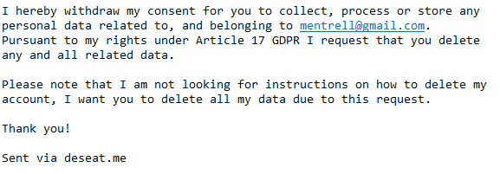
Zoom sur des exemples réels de droits d’accès - les plaintes à la CNIL

Slide 13
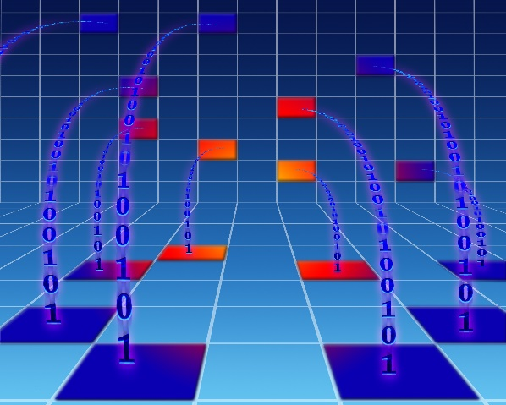
La durée de conservation
Durée de conservation (cas général)
La durée de conservation est forcément limitée
pas de durée standard imposée par la CNIL (mais des recommandations)
à adapter pour chaque traitement en fonction du contexte et des besoins
le Service des Archives maintient un tableau des durées de gestion
parfois contraintes légales à respecter
être en mesure de justifier la durée choisie
Dérogations pour la recherche
durée longues admises si elles sont justifiées (voire illimitées)
Raisonner en balance intérêt pour la recherche <-> risque pour l’individu
conservation plus longue pour les données pseudonymisées
conservation sans limite pour des résultats totalement anonymisés
Notion de base intermédiaire (archivage)
A la fin de la durée de conservation
effacement des données (purge)
reversement à un fonds d’archives

Slide 14
Quelques autres aspects
Le Responsable de Traitement
Définition : « détermine les finalités et les moyens du traitement »
Juridique : Personne morale / Président de l’Université
Pratique : Délégation / Représentant du Responsable de Traitement
Ses obligations
Respect des finalités, de la durée de conservation, des destinataires, …
Formaliser les contrats sous-traitants
Transfert hors UE
Analyse d’impact, PIA
Sécurité (proportionnalité de moyens), confidentialité
Notifier les violations de données
via le Délégué à la Protection des Données

Slide 15
Exemples (réels) de violations de données
08/10/2020 : Bug dans une application
des étudiants voient les données d’autres étudiants
13/01/2020 : Vol d’un PC portable
contenant des scans de passeport de personnels partant en mission
Vol d’un PC portable chiffré, avec effacement à distance : non déclaré
25/11/2019 : Piratage de la base des réservations d’hôtels
chez notre prestataire HCM Travel / Hcorpo
15/11/2019 : Envoi de copies de bulletins de salaire à un mauvais destinataire
24/09/2018 : Suite à un bug, interversion de photos étudiants dans l’annuaire
15/02/2019 : Défaçement du site du Centre d’Histoire Sociale
25/06/2020 : Envoi d’un mail à 420 candidats avec adresses en clair
Impact faibles, incidents non déclarés à la CNIL

Slide 16
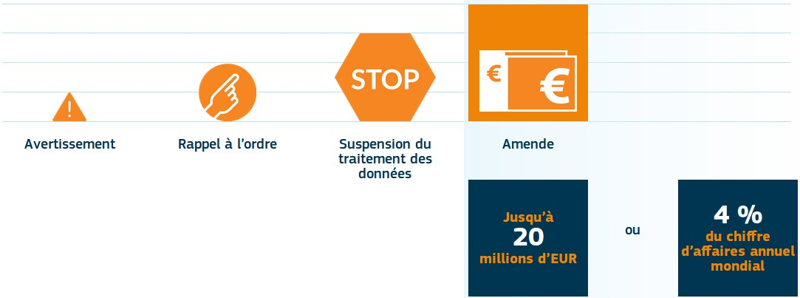
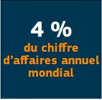
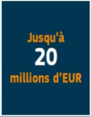
La traduction juridique des grands principes
Les risques
Risque d’image
Risque légal
D’une logique de déclaration administrative à une logique de responsabilisation :
Suppression du processus de déclaration à la CNIL
Mais documentation en interne
L’établissement doit pouvoir prouver à tout moment :
consentements, contrats, analyses d’impact, …
tenue d’un registre de traitements

Slide 17
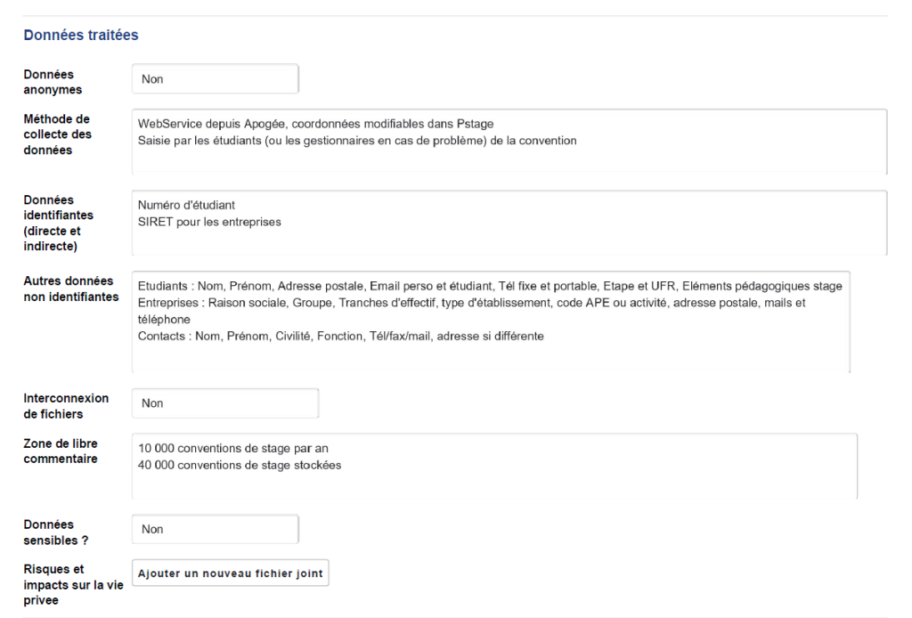
Zoom : le registre des traitements

Slide 18
Le Délégué à la Protection des Données - DPO
L’Université à obligation de nommer un Délégué à la Protection des Données.
Il a pour missions de :
Informer et conseiller
Contrôler les traitements
Vérifier la sécurité des données personnelles
Piloter la conformité
Coopérer avec la CNIL
Veiller à la bonne tenue de la documentation
Nécessité de relais dans chaque composante ou service

Slide 19
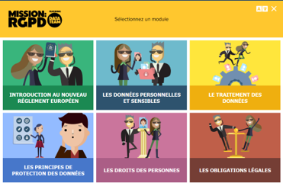
Zoom : les dispositifs mis en place
Campagne de sensibilisation, formation en ligne
Formation en présentiel – 3 h
MOOC de la CNIL
MOOC Données personnelles du CNAM
Interventions dans les services : sensibilisation / démarrage de la démarche
De 20 minutes à 2 heures
Puis ateliers sur le registre des traitements
Echanges directs
dpo@univ-paris1.fr

Slide 20
Retour sur le périmètre
Sujets non abordés :
Le Droit d’Accès aux Données Administratives : CADA, …
Le droit à l’image, la cession de droits audiovisuels
Le droit d’auteur
Ne sont pas concernés :
Les données qui ne concernent pas des individus
Les données totalement anonymisées
Activité strictement personnelle ou domestique
Est concerné :
Tout traitement (collecte, stockage, consultation)
De données se rapportant à une personne physique
Fichier numérique ou physique
Cas des fichiers bureautique sur les postes
Cas des sauvegardes informatiques

Slide 21
PAUSE

Slide 22
Site de la CNIL https://www.cnil.fr/fr/recherche-scientifique-hors-sante
Qu’est-ce qu’un traitement de données personnelles à des fins de recherche ?
Un traitement de données personnelles est une notion très large. Il s’agit de toute opération sur des données personnelles, par exemple une simple consultation. Le traitement n’a pas nécessairement besoin d’être informatisé : les fichiers papier sont également concernés et sont également soumis au RGPD et à la loi Informatique et Libertés.
Appliqué au domaine de la recherche, il peut s’agir par exemple d’une base de données (avec le nom ou un numéro permettant d’identifier une personne), d’un fichier papier ou numérique, de l’enregistrement oral ou du script d’un entretien mené dans le cadre d’une recherche en sociologie, de notes prises sur un carnet dans le cadre d’une recherche en psychologie, de photographies prises pour une recherche en ethnographie, d’un enregistrement audiovisuel dans le cadre d’un projet de recherche en sciences du langage, d’une application mobile, de dispositifs biométriques utilisés pour le développement d’une technologie, etc.
La réutilisation d’informations contenant des données personnelles constitue un traitement de données personnelles, même s’il s’agit d’informations publiques (exemple : réutilisation de documents administratifs publiés en ligne par l’administration).
En effet, le réutilisateur de documents contenant de telles données devient à son tour responsable de traitement et doit donc respecter le cadre juridique relatif à la protection des données.

Slide 23
Des dérogations pour la recherche
article 89 du RGPD : "Garanties et dérogations applicables au traitement à des fins de recherche scientifique"
le traitement est a priori autorisé …
la recherche est une finalité ultérieure compatible
la durée de conservation peut être longue voire illimitée
le droit de suppression peut être refusé
… à condition d’y apporter des garanties
c’est indispensable à la finalité de la recherche
minimisation des données recueillies
pseudonymisation et anonymisation des données
sécurité d’accès aux données
transparence vis-à-vis des individus
Exemple : la base Maitron

Slide 24
Les garanties
Garantie 1 : c’est indispensable à la finalité de la recherche
Suis-je capable de démontrer qu’il s’agit d’un travail de recherche scientifique ?
Apport pour la recherche, intérêt légitime de l’Université
Analyse de l’impact pour l’individu en matière de vie personnelle, balance
Echange avec les pairs, comités d’éthique
Garantie 2 : minimisation des données recueillies
Pourquoi ai-je besoin des données personnelles pour ma recherche ?
Que se passe t il si je n’en dispose pas ?
Justification pour chaque information collectée
Garantie 3 : pseudonymisation et anonymisation des données
Garantie 4 : sécurité d’accès aux données
Garantie 5 : transparence vis-à-vis des individus
Via la tenue du registre des traitements
Via le recueil du consentement (spécifique, libre, éclairé et explicite)
Via les droits d’accès
Via l’information de l’individu

Slide 25
Zoom : l’information de l’individu https://www.cnil.fr/fr/recherche-scientifique-hors-sante/respect-des-droits-des-personnes
Collecte directe des données :
cas des enquêtes, des questionnaires, des interviews, …
aucune donnée n’a été recueillie préalablement à la recherche
participation facultative sauf exceptions (obligation légale, …)
basée sur le consentement de la personne
consentement explicite recommandé (risque pour le chercheur)
obligation d’information de la personne
mentions obligatoires : lien vers une page web
« pourquoi vos données nous sont précieuses »
tenir au courant de l’avancée des recherches (valorise l’interviewé)
Exemple de l’enquête ENVISAJ
Collecte indirecte des données :
cas des données de l’INSEE, d’organismes, …
cas de données glanées sur internet (twitter, …)
ce n’est pas parce que les données sont disponibles qu’il est éthique de s’en servir comme matériau de recherche
est responsable du consentement, de l’information, …
recherche = finalité compatible : pas d’obligation pour l’organisme d’origine de demander un nouveau consentement
transparence : communiquer sur l’usage fait des données

Slide 26
Zoom : les données de la recherche
Données brutes :
Interviews audio/video, notes d’interview, questionnaires papiers, carnets terrain, réponses brutes à des enquêtes,…
Données utiles :
Retranscription des éléments utiles, fichiers numériques, base de données, …
Résultats de recherche :
Ouverts, partagés, …
Notion de donnée ouverte ≠ notion de données personnelles
Anonymisation des données au plus tôt
Droits d’accès différenciés (le chercheur/ les chercheurs associés)
Durée de conservation différenciée
Sécurisation des données adaptée
Photo ou vidéo : droit à l’image, droits d’exploitation, …

Slide 27
Pseudonymisation / anonymisation https://www.cnil.fr/fr/recherche-scientifique-hors-sante/enjeux-avantages-anonymisation-pseudonymisation
Pseudonymisation :
effacer nom/prénom, remplacer par un numéro ou un pseudo
parfois conserver les infos d’origine dans un carnet papier ou un support très sécurisé
a priori à systématiser lors de toute recherche, au plus tôt
Limites de la pseudonymisation :
Peut permettre la réidentification ultérieure
Anonymisation si absence d’individualisation, de corrélation, d’inférence
Nombreuses recherches sur le sujet
Techniques :
Suppression de variables (appauvrissement)
Permutation, ajout de bruit
Agrégation : ne pas accéder aux données individuelles
Les résultats finaux (agrégés) et les conclusions de l‘étude (anonymisées) ne sont plus des données personnelles

Slide 28
Pour approfondir
Avis officiel du CEDP / G29 :
https://www.cnil.fr/sites/default/files/atoms/files/wp216_fr_0.pdf
Articles sur les techniques d’anonymisation :
https://www.cnil.fr/fr/lanonymisation-des-donnees-un-traitement-cle-pour-lopen-data
http://cerna-ethics-allistene.org/journee-anonymisation-2019-07-03/presentations/Levallois-Barth_2019%2007%2003%20Cerna%20RGPD%20anonymisation%20FINAL.pdf
https://www.nature.com/articles/s41467-019-10933-3%22
https://dash.nichd.nih.gov/download-api/resource?fileName=NICHD-DASH-Data-and-Biospecimen-Catalog-De-Identification-Guidance.pdf
https://www.benjamin-nguyen.fr/papers/ss.pdf
https://amnesia.openaire.eu/
Travaux de Yves Alexandre de Montjoye :
https://www.lalibre.be/economie/entreprises-startup/2019/07/23/ces-trois-chercheurs-belges-parviennent-a-re-identifier-des-individus-au-depart-de-bases-de-donnees-anonymisees-ZDJF7GRNQVHJRELE55F2RVAQGI/
https://uclouvain.be/fr/decouvrir/presse/actualites/un-observatoire-pour-evaluer-son-anonymat-sur-le-web.html
https://linc.cnil.fr/fr/ya-de-montjoye-and-gadotti-moving-beyond-de-identification-will-allow-us-find-balance-between-using

Slide 29
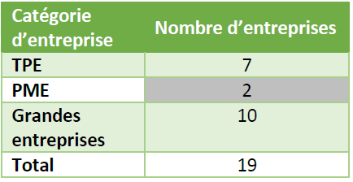
Règles du secret statistique
Règlementation du secret statistique
Principe : les statistiques doivent rester anonymes
Exemple : ne pas publier le revenu moyen par commune si moins de 5 individus
Secret primaire, secret secondaire, corrélation
CASD : Centre d’Accès Sécurisé aux Données
Service offert aux administrations pour exposer leurs données
justifier du besoin
CASD Box
Application des règles aux enquêtes et sondages : cas des étudiants sondés

Slide 30
Données sensibles https://www.cnil.fr/fr/recherche-scientifique-hors-sante/focus-certaines-categories-donnees-personnelles
Article 9 du RGPD : Le traitement des données à caractère personnel qui révèle l'origine raciale ou ethnique, les opinions politiques, les convictions religieuses ou philosophiques ou l'appartenance syndicale, ainsi que le traitement des données génétiques, des données biométriques aux fins d'identifier une personne physique de manière unique, des données concernant la santé ou des données concernant la vie sexuelle ou l'orientation sexuelle d’une personne physique sont interdits.
Fonctionnement par dérogations
prise en charge médicale, association religieuse, données rendues publiques, …
et recherche scientifique ou historique
Recherches comprenant des données sensibles :
Finalité, minimisation
Anonymisation
Sécurisation des données
Ethique et consultation des pairs
Recherche dans le domaine de la santé, y compris psychiatrie :
MR 003 et MR 004
comités d’éthique, …

Slide 31
Quelle durée de conservation ?
https://www.cnil.fr/fr/recherche-scientifique-hors-sante/durees-conservations-donnees
Durée de conservation (cas général)
pas de durée imposée, parfois durée recommandée
le Responsable de Traitement en mesure de justifier la durée choisie
Dérogations pour la recherche
durée longues admises si elles sont justifiées
voire durée illimitée si intérêt pour la science
Raisonner en balance intérêt pour la recherche <-> risque pour l’individu
conservation courte des données brutes non anonymisées
mais le sujet de la reproductibilité des recherches n’est pas adressé
conservation plus longue pour les données pseudonymisées
conservation sans limite pour des résultats totalement anonymisés
A la fin de la durée de conservation
Effacement des données
Reversement à un fonds d’archives

Slide 32
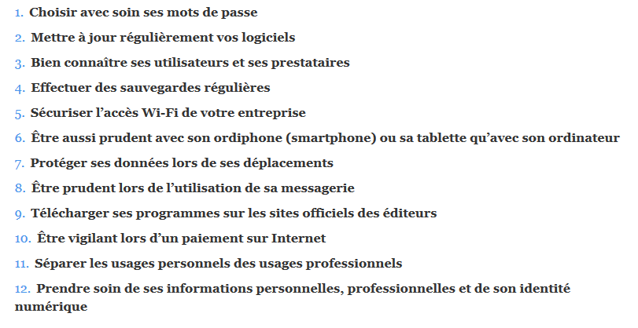
Protéger ses données – les bonnes pratiques https://www.cnil.fr/fr/recherche-scientifique-hors-sante/mesures-de-securite-et-de-confidentialite
https://www.ssi.gouv.fr/uploads/2017/01/guide_cpme_bonnes_pratiques.pdf
Démo : https://www.youtube.com/watch?time_continue=7&v=4Bafx3jhBMU

Slide 33
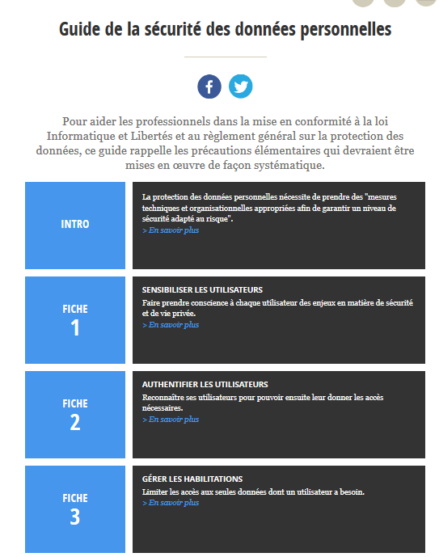
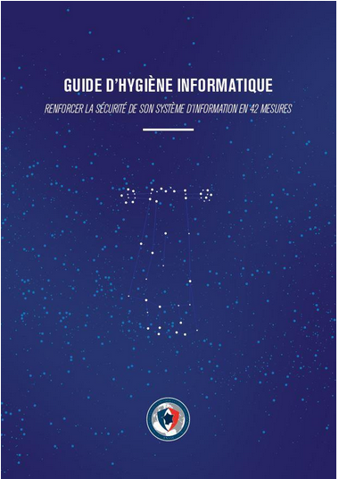
Les bonnes pratiques dans une organisation
https://www.cnil.fr/fr/principes-cles/guide-de-la-securite-des-donnees-personnelles
https://www.ssi.gouv.fr/guide/guide-dhygiene-informatique/
Approche via l’analyse de risque pour les données les plus sensibles

Slide 34
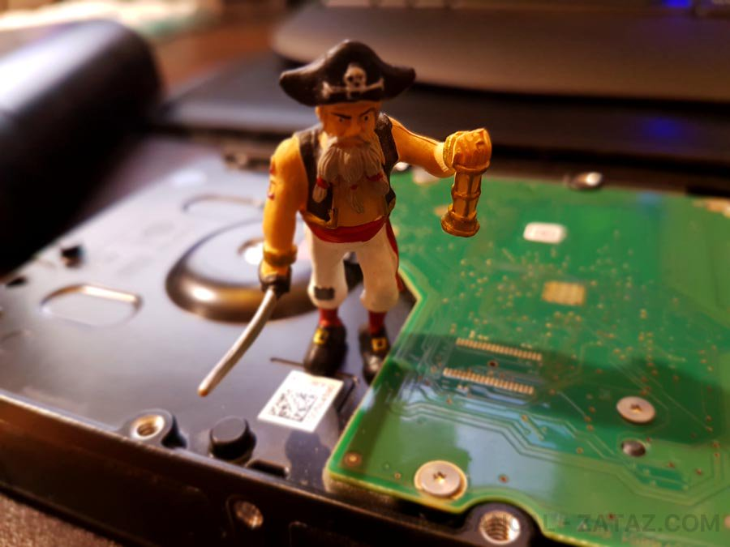
Sécurité du poste de travail
Matériel acheté et maintenu par l’université
Protégé contre le vol ou la perte
Matériel administré
mot de passe utilisateur obligatoire au démarrage
présence d’un antivirus (à jour)
mises à jour système régulières (sécurité)
logiciels de confiance
chiffrement du disque dur (Bitlocker, Filevault)
pas de droits d’administrateur local
Matériel géré localement : règles similaires
Gestion des identités utilisateur
Votre mot de passe est précieux
Le trésor à protéger, ce sont les données
Sauvegarde indispensable
Utilisation de U:
Clés USB (protégées)

Slide 35
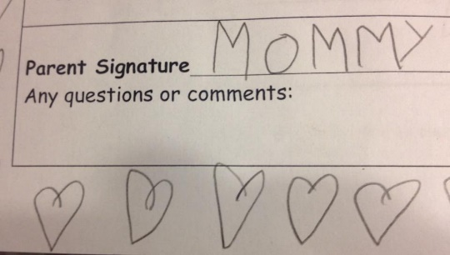
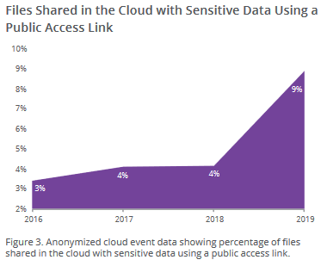
Sécurité du partage de données
Offres de service DSIUN Paris 1
Répertoires partagés Windows
Espaces collaboratifs Nuxeo
Bases de données des applications
Offres grand public : Dropbox, Onebox, Google Drive
Pas de garantie sur l’identité
Risque d’erreurs de paramétrage élevés
Risque d’évolution de la politique de l’éditeur
Cible de nombreuses attaques
Cloud Act : accès par des services étatiques
Offres pour la recherche
MyCore, Partage, HumaNum, …
Rigueur d’organisation
Règles de nommage, classement
Gestion des droits
Tri des données obsolètes
Animation

Slide 36
Organisation pratique https://www.cnil.fr/fr/recherche-scientifique-hors-sante/mise-en-conformite
Exceptions pour la « sphère domestique »
Contacts perso sur le smartphone : hors RGPD
Mais pas les contacts professionnels !
Est-ce que je traite des données personnelles ?
En suis-je le responsable de traitement ?
Information des personnes : local
Stockage des consentements : local
Exercice des droits : local ou dpo@univ-paris1.fr
Documentation : Registre des traitements de l’université
Mesure de sécurisation : local
Respect des finalités et des durées
Correspondants RGPD
Comité d’éthique

Slide 37
Bibliographie
Texte du RGPD
https://www.cnil.fr/fr/reglement-europeen-protection-donnees
Loi informatique et libertés du 6 janvier 1978 et du 20 juin 2018
https://www.cnil.fr/fr/la-loi-informatique-et-libertes
https://www.legifrance.gouv.fr/eli/decret/2019/5/29/JUSC1911425D/jo/texte
Pack de conformité des universités au RGPD
www.amue.fr/fileadmin/RGDP/Pack_de_conformite_RGPD_CSIESR_31052018_v1.5.pdf
NEW ! Pages de la CNIL « Recherche scientifique (hors santé) :
https://www.cnil.fr/fr/recherche-scientifique-hors-sante
https://www.cnil.fr/fr/la-cnil-lance-une-consultation-publique-aupres-des-chercheurs-sur-les-traitements-de-donnees-des
Guide du CNRS pour la recherche en sciences humaines
https://www.inshs.cnrs.fr/sites/institut_inshs/files/pdf/guide-rgpd_2.pdf
Guide RGPD – Science ouverte - Doranum :
https://doranum.fr/aspects-juridiques-ethiques/protection-des-donnees-personnelles-et-rgpd-dans-la-recherche-consequences-obligations-implications/
Guide du secret statistique
https://www.insee.fr/fr/statistiques/fichier/4174982/guide-secret.pdf
Règle de confidentialité pour les sorties
https://www.casd.eu/wp/wp-content/uploads/2017/10/Regles_de_confidentialite_utilisateurs.pdf

